Slide 1
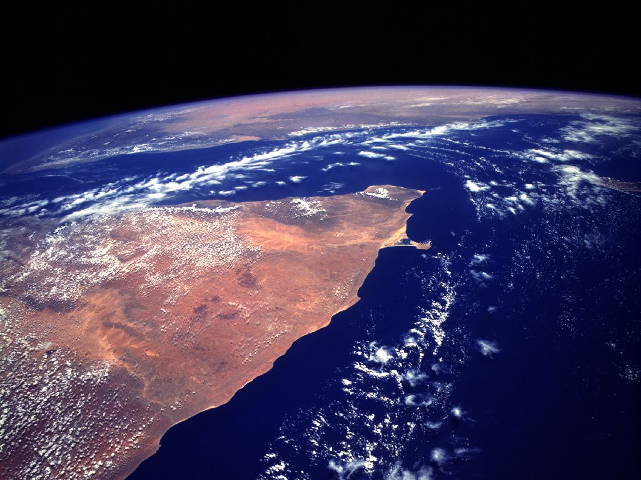

Météorologie
La météorologie est née d’un naufrage en mer Noire lors de la guerre de Crimée (1853 – 1856) : une violente tempête fut à l’origine de la perte de 38 navires engagés dans cette guerre, 400 marins périrent. Suite à cette catastrophe, le Ministère de la guerre de l’époque chargea l’astronome Urbain Le Verrier (1811 – 1877) de trouver les causes de ce désastre qui il s’aperçut que la tempête était présente à un autre endroit (Nord-ouest de l’Europe) et s’était déplacée en deux jours vers le sud-est.
BIA (2016 – 2017)

Slide 2
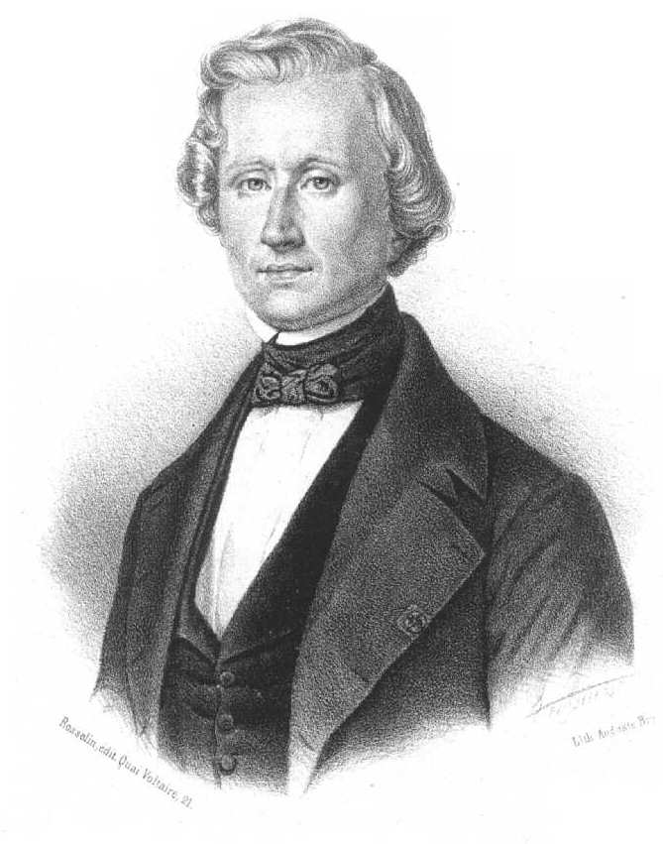
1. Historique
Définition :
La météorologie, science qui étudie l'atmosphère terrestre. Elle a pour objet d'en connaître les états pour comprendre les phénomènes qui s'y déroulent afin de décrire le temps qu'il fait et de prédire le temps qu'il fera. La météorologie observe et étudie les trente premiers kilomètres de l'atmosphère en contact avec la surface de la Terre: la troposphère et la stratosphère inférieure.
Le 14 novembre 1854, une terrible tempête, survenant sans la moindre alerte lors de la guerre de Crimée (1853 – 1856), traverse l'Europe d'ouest en est, causant la perte de 41 navires dans la Mer Noire. Suite à cette catastrophe, le Ministère de la guerre de l’époque chargea l’astronome Urbain Le Verrier (1811 – 1877) de trouver les causes de ce désastre. Il entreprend alors (le 16 février 1855), à la demande de Napoléon III, de mettre en place un réseau d'observatoires météorologiques sur le territoire français, destiné avant tout aux marins afin de les prévenir de l'arrivée des tempêtes. C'est la naissance de la météorologie moderne.
Source : Wikipedia.org (Urbain Le Verrier)
Urbain Jean Joseph Le Verrier
(1811 – 1877)
2. L’atmosphère
L’atmosphère terrestre est l'enveloppe gazeuse entourant la Terre que l'on appelle « air ».

Slide 3

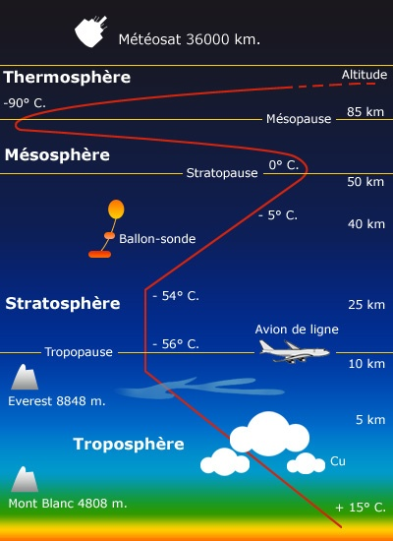
2.1. Structure
L'atmosphère est divisée en plusieurs couches d'importance variable :
La thermosphère :
Épaisseur : de 80 – 85 km et allant jusqu'à 640 km d'altitude.
La mésosphère :
Épaisseur : de 50 km à environ 80 – 85 km. C'est dans cette couche que la plupart des météoroïdes se consument (brûlent) en entrant dans l'atmosphère.
La stratosphère :
Épaisseur : entre 7 et 17 km et environ 50 km. La stratosphère contient la majeure partie de la couche d'ozone.
La troposphère :
Épaisseur : 7 à 15km (11 km sous nos latitudes).
Elle contient 80 à 90 % de la masse totale de l'air et la quasi-totalité de la vapeur d'eau. C'est la couche où se produisent les phénomènes météorologiques (nuages, pluies, etc.) et les mouvements atmosphériques horizontaux et verticaux (convection thermique, vents).

Slide 4
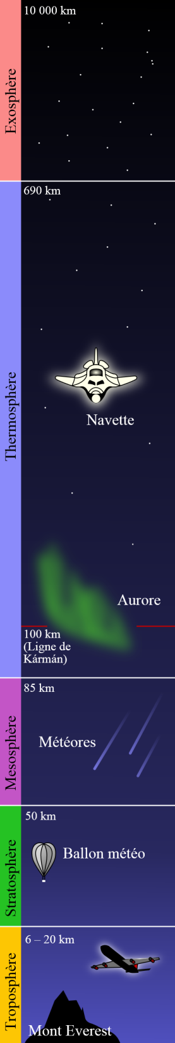
L'exosphère commence avec l'exobase, qui est aussi connu comme le « niveau critique », vers 500 – 1 000 km et s'étire jusqu'à plus de 10 000 km d'altitude. Elle contient des particules circulant librement et qui migrent ou proviennent de la magnétosphère ou du vent solaire.
L'ionosphère chevauche à la fois la thermosphère et l'exosphère (voir la remarque).
La thermopause est la limite supérieure de la thermosphère. Elle varie entre 500 et 1 000 km d'altitude.
La thermosphère est la couche atmosphérique commençant vers 80 – 85 km et allant jusqu'à 640 km d'altitude. La station spatiale internationale orbite dans cette couche à une altitude maintenue autour de 350 à 400 km.
La mésopause est la frontière entre la mésosphère et la thermosphère. C'est le lieu le plus froid de la Terre, avec une température de −100 °C (173,1 K).
La mésosphère s'étend de 50 km à environ 80 – 85 km. C'est dans cette couche que la plupart des météoroïdes se consument (brûlent) en entrant dans l'atmosphère.
La stratopause est la limite entre la stratosphère et la mésosphère. Elle se situe vers 50-55 km d'altitude. La pression représente environ 1/1000 de la pression atmosphérique au niveau de la mer.
La stratosphère s'étend de la tropopause, entre 7 et 17 km et environ 50 km. La stratosphère contient la majeure partie de la couche d'ozone.
La tropopause est la frontière entre la troposphère et la stratosphère.
La troposphère est la partie la plus basse de l'atmosphère ; elle commence à la surface et s'étend entre 7 et 8 km aux pôles et de 13 à 16 km à l'équateur, avec des variations dues aux conditions climatiques. Elle contient 80 à 90 % de la masse totale de l'air et la quasi-totalité de la vapeur d'eau. C'est la couche où se produisent les phénomènes météorologiques (nuages, pluies, etc.) et les mouvements atmosphériques horizontaux et verticaux (convection thermique, vents).

Slide 5
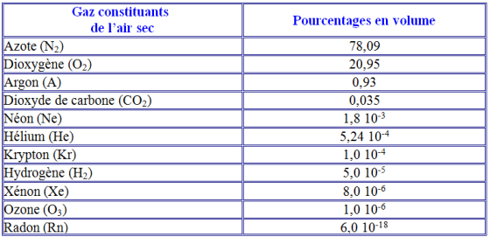
2.2. Composition de l’atmosphère terrestre
On considère l'air atmosphérique comme un mélange d'air sec et de vapeur d'eau. L'air sec est lui-même un mélange de plusieurs gaz, de composition pratiquement constante dans les couches inférieures intéressant les météorologistes :
A RETENIR :
La composition chimique de l'atmosphère comprend, pour l'essentiel :
Diazote : 78%
Dioxygène : 21%
Gaz rares (Argon, Néon, Hélium...), vapeur d'eau et dioxyde de carbone : 1 %

Slide 6
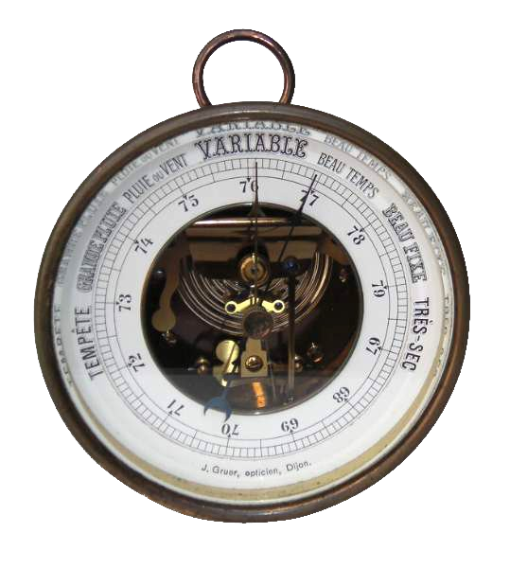
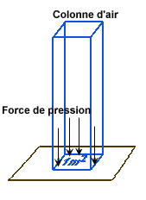
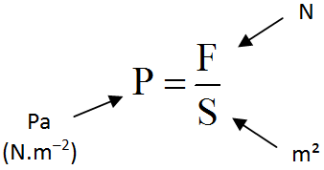

2.3. La pression atmosphérique
2.3.1. Définition
La pression atmosphérique résulte des chocs des molécules d’air entre elles et avec les objets dans l’atmosphère. C’est, avec la température, un paramètre fondamental en météo pour prévoir le temps qu’il fera.
Dans l’atmosphère, la pression en un point est pratiquement égale au poids d’une colonne d’air de section horizontale égale à 1 m² et située au-dessus du point de mesure (jusqu’au sommet de l’atmosphère).
La pression (P) d’un gaz est donc une force (F) par unité de surface (S) :
A RETENIR :
La pression atmosphérique se mesure à l’aide d’un baromètre inventé par Torricelli ;
L’unité de pression dans le système international est le Pascal (symbole : Pa) :
1013 hPa = 1013 mbar = 760 mmHg
1 hPa = 1 mbar = 100 Pa
Baromètre anéroïde
1 bar = 10⁵ Pa

Slide 7
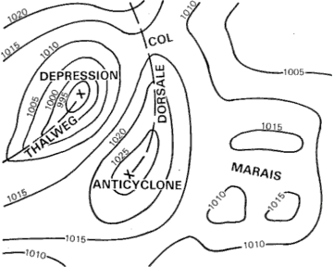
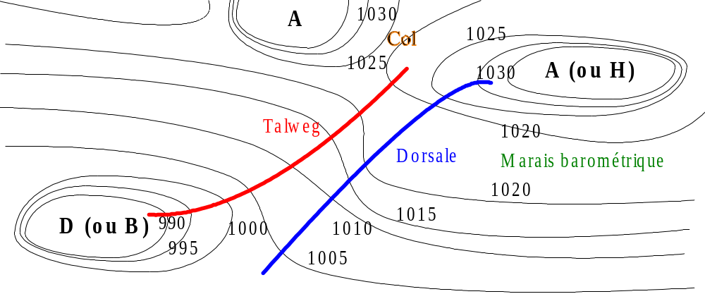
2.3.2. Les cartes de pression
Les météorologues analysent les variations horizontales de la pression atmosphérique pour localiser et suivre les systèmes météorologiques et définissent, sur des cartes, des zones de dépressions, des zones anticycloniques et des isobares (courbes joignant les points de même pression).
L
Carte de pression
Légende :
A = Anticyclone (zone de forte pression) ou H (High) en anglais
D = Dépression (zone de basse pression) ou L (Low) en anglais
Le symbole marque le
centre du phénomène
1005
: isobare

Slide 8
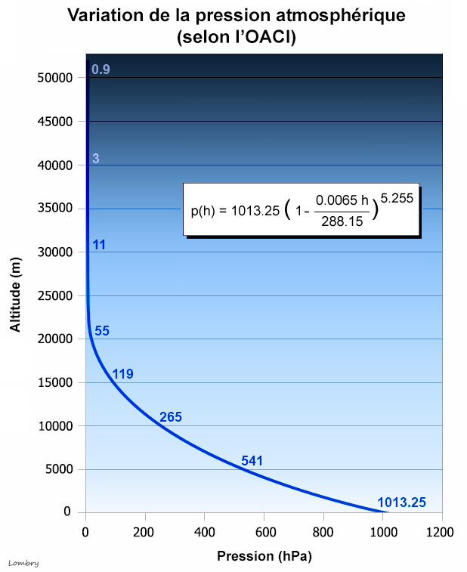
2.3.3. Évolution de la pression avec l’altitude
La pression atmosphérique diminue lorsque l’on gagne de l’altitude mais cette variation n’est pas linéaire :
Variations de pression au niveau de la mer :
La pression varie en fonction de l’altitude mais aussi selon le lieu ;
Selon la nature du sol et divers autres paramètres, la température n’est pas uniforme au niveau de la mer et de ce fait la pression ne l’est pas non plus.
⇒ La diminution est plus rapide en basse altitude qu’en haute altitude.
A RETENIR :
Au niveau de la mer, la pression moyenne est de :
P_{atm} = 1013 hPa = 760 mmHg
Au niveau de la mer, la pression varie de :
1 hPa tous les 28 ft (= 8,5 m)

Slide 9
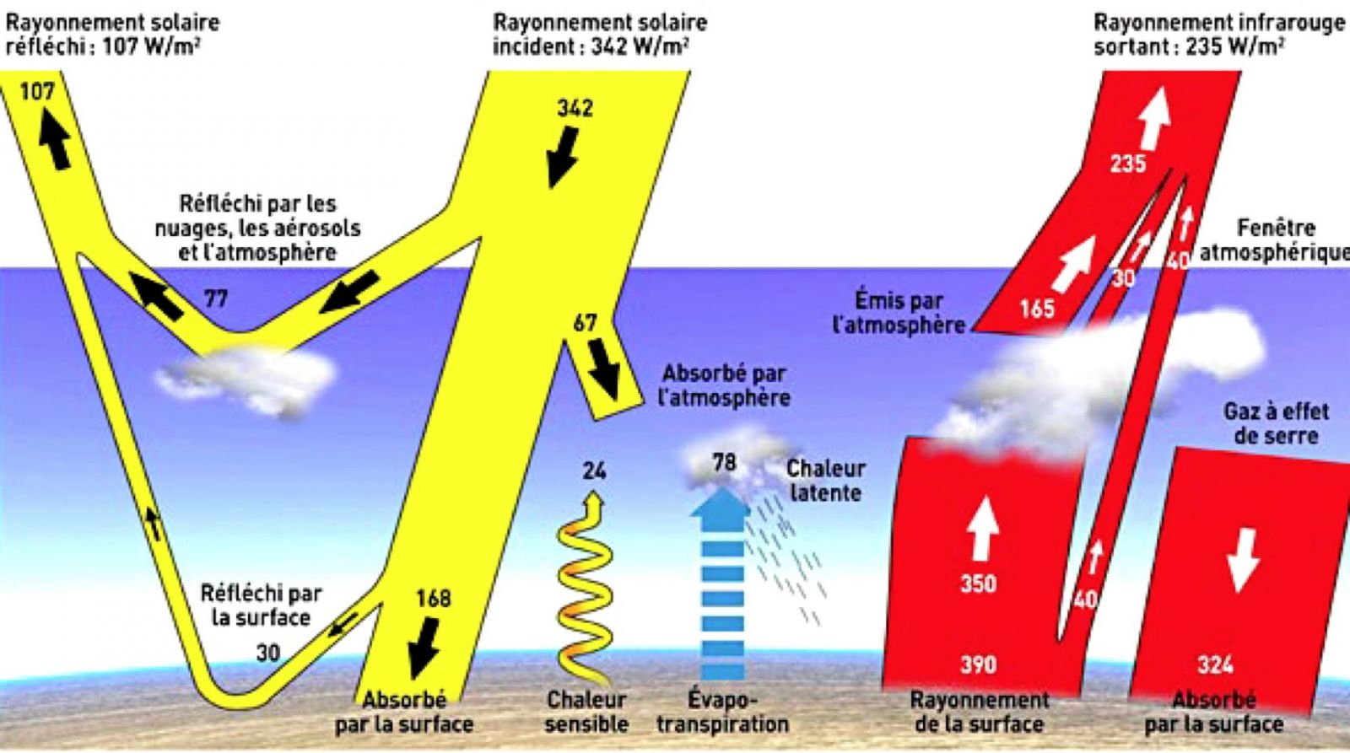
2.4. La température de l’atmosphère terrestre
2.4.1. Définition
Du point de vue microscopique, la température est liée directement à l’agitation thermique qui provoque d’innombrables chocs entre atomes et molécules les uns contre les autres et produit de l’énergie sous forme de chaleur.
A RETENIR :
La température se mesure à l’aide d’un thermomètre ;
Relation entre la température absolue (Kelvin) et la température exprimée en degrés Celsius (°C) :
θ (°C) = T(K) – 273,15 (1°C = 1K)
⇒ On définit un « zéro absolue », lorsque toute agitation thermique cesse, qui correspond à la température la plus basse possible dans l'Univers et sert de point de départ à l'échelle Kelvin :
0 K ou – 273,15°C
2.4.2. Évolution de la température avec l’altitude
La température de l’atmosphère est très variable, au cours du temps et suivant les lieux. Elle résulte d'un bilan énergétique complexe dans lequel interviennent le soleil, l'effet de serre et la chaleur propre de le Terre.

Slide 10
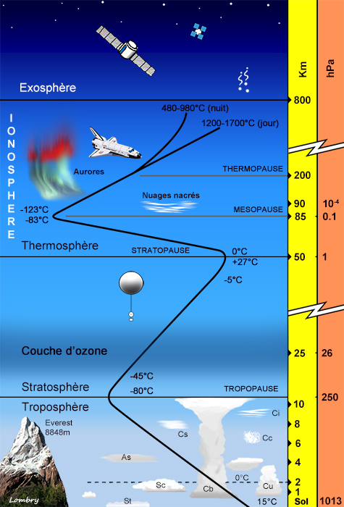
Évolution de la température :
A RETENIR :
Dans la troposphère, la température décroit de :
2°C tous les 1000 ft
(6,5 °C tous les 1000 m)

Slide 11
2.5. Atmosphère standard
Afin de baser tous les altimètres sur une même loi de variation de la pression en fonction de l’altitude, l’O.A.C.I. (Organisation de l’Aviation Civile Internationale) a défini une atmosphère standard qui correspond aux conditions moyennes de température et de pression que l’on rencontre dans l’atmosphère.
Caractéristiques de l’atmosphère standard O.A.C.I. :
Au niveau de la mer T = + 15°C et P_{atm} = 1013,25 hPa ;
Gradient vertical température : – 6,5°C / 1000 m jusqu’à 11000 m, nul entre 11000 et 20000 m puis +10 °C / 1000 m jusqu’à 32000 m ;
La tropopause se situe à 11000 m ;
L’air est sec et de composition constante ;
L’accélération de la pesanteur est g = 9,80665 m.s^{–2}.
→ C’est cette référence qui permet d’étalonner les altimètres, d’assurer la sécurité des aéronefs et d’homologuer des records.
Remarque : l'expression Conditions Normales de Température et de Pression (abréviation CNTP) spécifie une température de 0°C (273,15 K) et une pression de 1 atm (définie comme étant 1013,25 hPa) ou 1,01325 bar.
3. La circulation générale atmosphérique

Slide 12
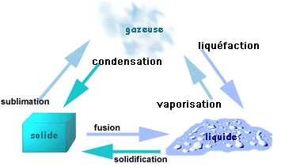
La « circulation générale » désigne les mouvements de l'atmosphère et de l'océan qui se produisent et interagissent à l'échelle de la planète. La circulation générale répartit les vents en surface de l'équateur aux pôles. Elle est accompagnée de phénomènes météorologiques tels que les perturbations dans les régions tempérées, les cyclones tropicaux, les Alizés, ou encore El Niño.
3.1. Humidité de l’air
L'eau se présente sur Terre sous trois états physiques différents : l'état solide (neige, grêle, glace etc.), l'état liquide (mer, rivière, nuage, brouillard etc.) et l'état gazeux (vapeur d'eau).
Les changements d’état de l’eau
→ Le plus étudié en météorologie est le passage de l'état gazeux à l'état liquide appelé la liquéfaction (ou condensation dans la vie courante, par abus de langage).

Slide 13
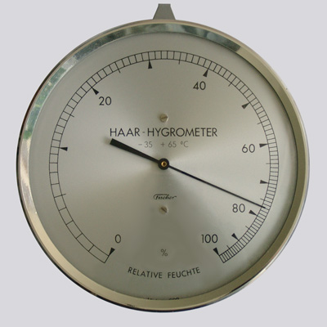
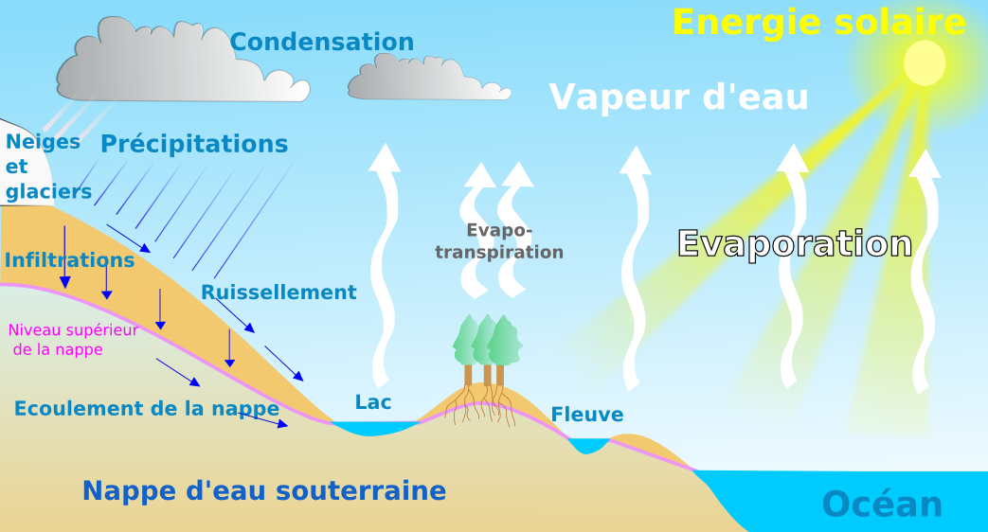


A RETENIR :
La quantité de vapeur d'eau que peut contenir l'air n'est pas illimitée : quand le maximum est atteint, on dit qu'il y a saturation. Lorsque cette limite est atteinte la vapeur d'eau commence à se transformer en eau liquide par liquéfaction (« condensation ») ;
→ Ce maximum (saturation) dépend de la température : l'air chaud peut contenir davantage de vapeur d'eau que l'air froid.
L'humidité absolue est la masse de vapeur d'eau que contient l'air, c'est la masse (en gramme) de vapeur d'eau contenue dans un kilogramme d'air humide (de 5 à 15 en moyenne) ;
L'humidité relative (ou degré hygrométrique) est le pourcentage de vapeur d'eau que contient l'air, à une température donnée, par rapport à la quantité maximale qu'il peut contenir. Elle se mesure à l’aide d’un hygromètre.
Le cycle de l’eau
Un hygromètre à cheveux
Le cycle de l'eau (ou cycle hydrologique) est un modèle représentant le parcours entre les grands réservoirs d'eau liquide, solide ou de vapeur d'eau sur Terre.

Slide 14
3.2. Les vents
3.2.1. Définitions
Le vent est le mouvement, au sein de l’atmosphère, d’une masse de gaz située à la surface de la Terre ou d'une partie de ce gaz.
L’inégalité de la répartition de l’énergie solaire sur la surface de la Terre engendre des variations de température en fonction de la latitude. Les vents sont globalement provoqués par ce réchauffement inégal et par la rotation de la planète.
Ils sont généralement classifiés selon leur ampleur spatiale, leur vitesse (ex : échelle de beaufort), leur localisation géographique, le type de force qui les produit et leurs effets.

Slide 15
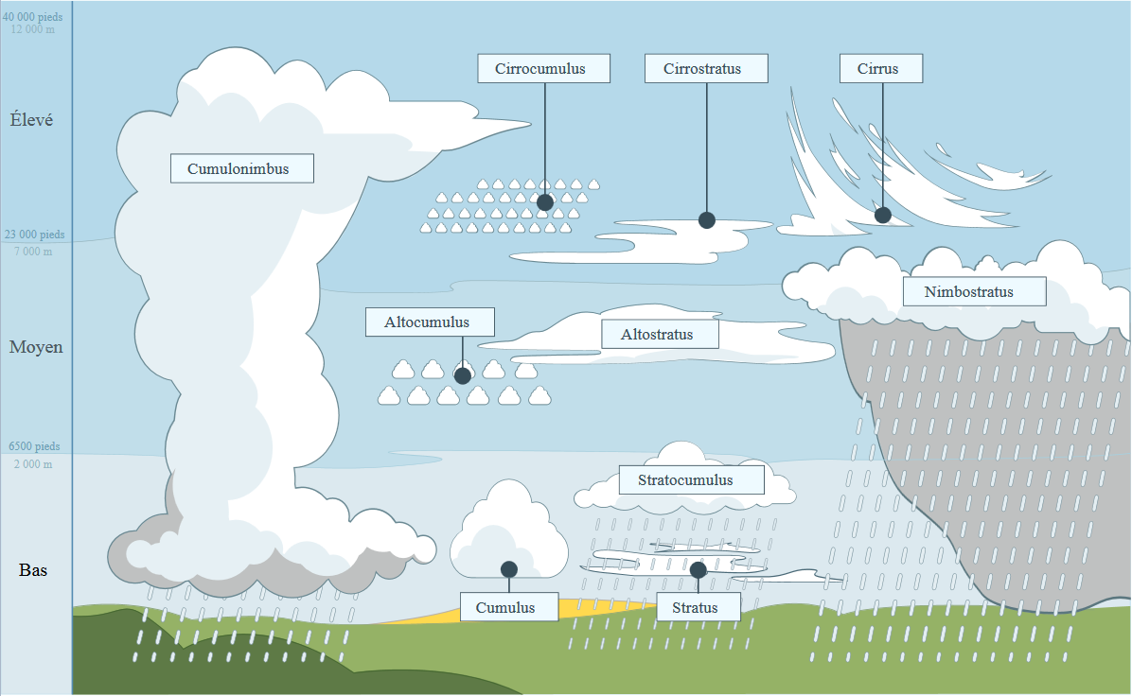

Slide 16
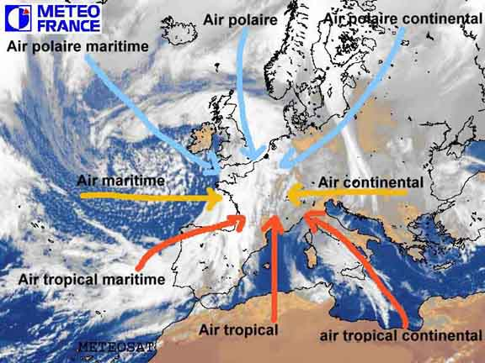

Slide 17
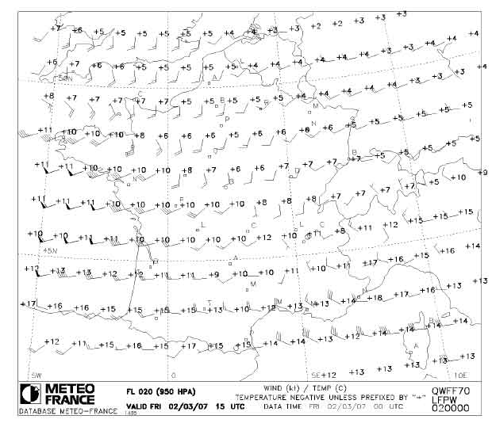

Slide 18
